Slide 1
ムーンショット目標10 「2050年までに、フュージョンエネルギーの 多面的な活用により、地球環境と調和し、 資源制約から解き放たれた活力ある社会を実現」
プログラムディレクター
吉田 善章

Slide 2
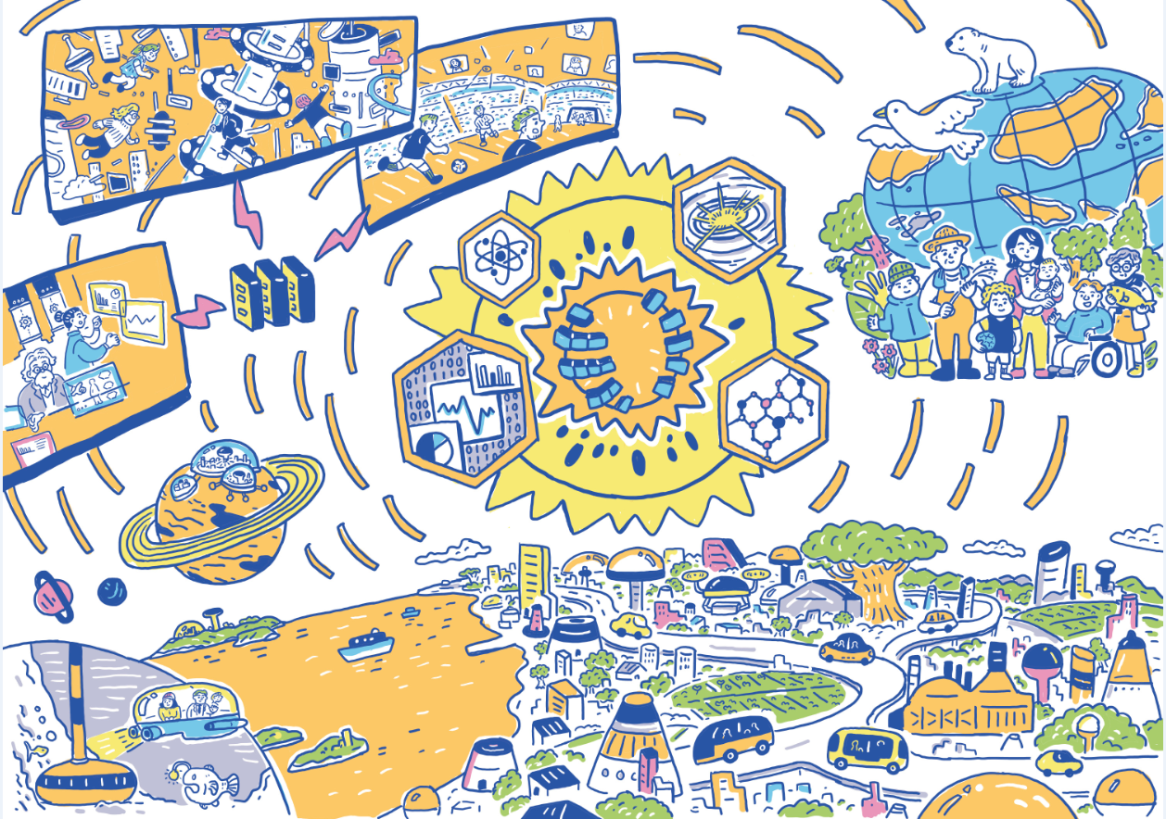
1. MS10が目指す社会像
拡大する
エネルギーの需要
エネルギーの共有性・安定性
による地球平和
フュージョンエネルギー
生存圏の拡大
暮らし、産業の多様化

Slide 3
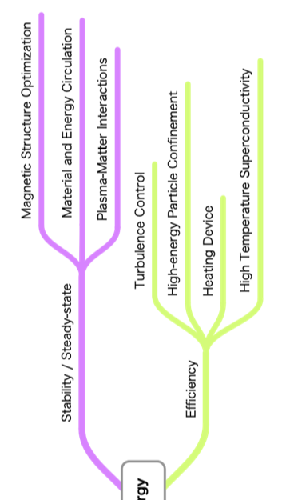
2. 基本戦略＝学際化
フォーキャスト
linear collider
synchrotron
cyclotron
浅い階層のイノベーション
laser
helical
FRC
tokamak
High-energy
進化 ＝ 分化 ＝ 特殊化
バックキャスト
fusion
physics
深い階層のイノベーション
学際化＝多分野の巻き込み

Slide 4
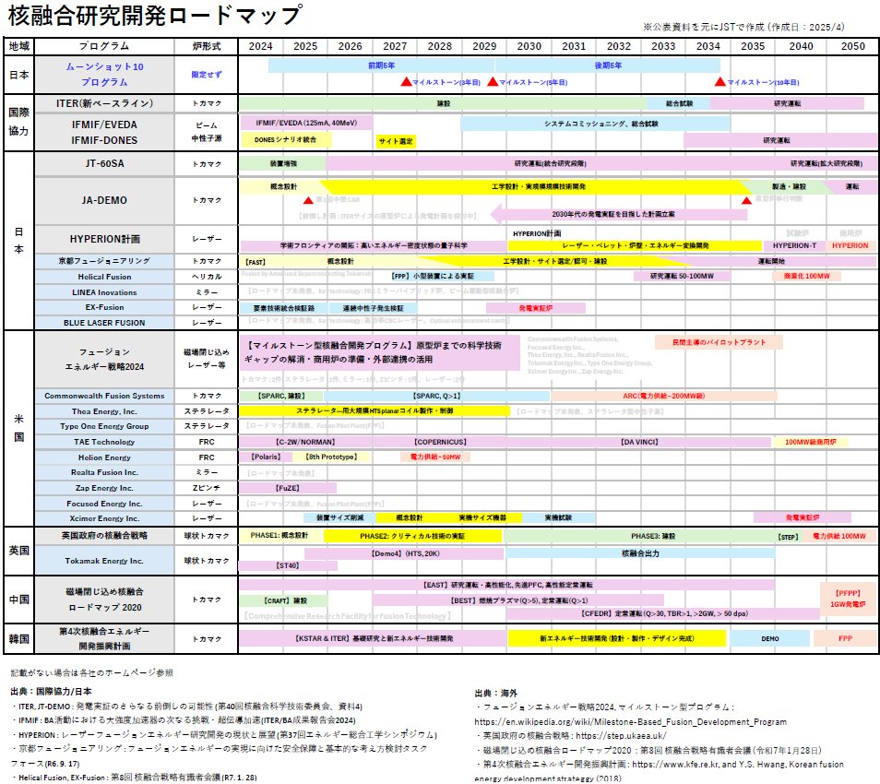
3. 国際動向とMS10マイルストーン

Slide 5
4. プロジェクトが狙うアウトプット＆アウトカム
MS10が生み出すイノベーション
エネルギーシステム
核融合反応の
多面的な利用
他分野での
社会実装
主路線の加速
主路線以外
の可能性追求
発電以外の
多様な応用
他の革新技術への波及
MS10 PJ
星PJ
デジタル
プラットフォーム
バーチャル（V)
トカマク
Vレーザー核融合
AI physics
V中性子源
AI材料開発
Vビーム核融合
DFFT
奥野PJ
高周波加速器
材料照射試験
10×IFMIF
高強度中性子源
核廃棄物消滅処理
ビーム核融合
トリチウム生成
医療用アイソトープ
木須PJ
超伝導コイル
コンパクト
トカマク
新型核融合
システム
MRI
超伝導送電

